Slide 1
js加载时间线

Slide 2
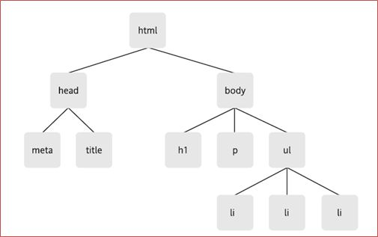
什么是DOM树 ==>DOM节点按照树型结构排列
DOM树生成的原则
深度优先

Slide 3
浏览器渲染页面前的步骤
解析DOM节点，生成DOM树
img iframe等标签是异步加载的
script标签是同步加载的
2. 继续解析css代码生成CSS树
3. DOM树和CSS树合并在一块生成Render树
4. 浏览器开始渲染页面

Slide 4
script标签同步加载的弊端
必须要等一些工具类的script文件解析加载完成之后，才能开始渲染页面，如果没有加载完成，会阻塞后面的html文件和css文件的加载，过多的工具类script文件，会让网页的加载时间过长。不利于用户体验
个别工具类script文件是按需加载,使用时才加载,不使用的时候就不加载

Slide 5
异步加载js文件的三种方案
1. defer
在DOM文档解析完成之后才执行js文件，IE独有
2. async
在加载完js文件之后就执行，只能加载外部js文件，不能把js代码写在js文件里
3. 创建script标签，插入在DOM中，在js文件加载完毕之后callBack
能够实现按需加载
封装兼容函数loadSript

Slide 6
js的时间线
1 、创建document对象。解析HTML元素和他们的文本内容后添加Element对象和Text节点到文档中。这个阶段document.readyState = 'loading'。
2、如果遇到link外部css文件，浏览器会创建新线程加载，同时继续解析文档。
3、如果遇到外部js文件，并且没有设置async、defer，浏览器会加载js文件,阻塞主线程，等待js文件加载完成并执行该文件，然后继续解析文档。
4、如果遇到外部js文件，并且设置有async、defer，浏览器会创建新线程加载js文件，同时继续解析文档。对于async属性的js文件，会在js文件加载完成后立即执行。

Slide 7
5、如果遇到img,iframe等，浏览器在解析dom结构时，会异步加载src，同时继续解析文档。
6、当DOM文档解析完成，document.readyState = 'interactive’。
7、文档解析完成后，所有设置有defer的脚本会按照顺序执行。
8、document对象触发DOMContentLoaded事件，这也标志着程序执行从同步脚本执行阶段，转化为事件驱动阶段。
9、当所有async的脚本加载完成并执行后、img等加载完成后，document.readyState = 'complete'，window对象触发load事件

